Slide 1
게임 스토리 기획서
학번: 2010181027
학과: 게임공학과
이름: 이태호

Slide 2
게임 스토리 기획서
Black Magic
War
고대 중세시대 왕에게 불만을 가진 영주들은 흑 마술 연구를 통해 마법을 쓸 수 있게 되었다.
기존의 국가체제는 무너지고 흑 마술을 쓰는 영주들 간의 끝없는 권력 다툼 전쟁이 펼쳐진다.
영주들은 흑 마술로 존재 하지 않는 몬스터와 마녀 등등 새로운 마법과 체력을 가진 부하들을 만들어 내는 연구를 끝없이 진행한다.
더욱 많은 부하와 더욱 잔인한 흑마술을 쓸 수 있는 영주가 세상을 지배할 수 있다.

Slide 3
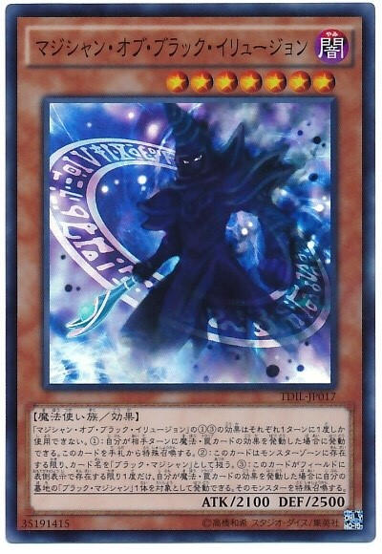
□ 게임 스토리 기획서
□ 중세 영주들은 흑마술을 통해 부하들을 제어하기 위하여 특정한 물품에 부하들을 봉인 시켜 놓고 전투를 할 동안만 소환할 수 있게 하였다.

Slide 4
□ 게임 스토리 기획서
영주 자신들은 성에서 부하들만 소환한 뒤 성을 수호하며 전투를 한다.
특정 물품에 걸어 놓은 주술로 인해 앞에 존재하는 적진을 향해 자동으로 가장 빠른 길을 찾아 가게하고 눈앞에 있는 모든 적과 싸우도록 하였다.
일정범위이상이 되면 흑마술을 제어할 수 없는 영주들은 부하들에게 각자 다른 힘들을 나누어 주고, 전투를 진행해가는 동안 자신을 대신할 강력한 부하도 만들었다.
권력이 싫어 권력에 대응한 영주들의 또 다른 권력 싸움

